Slide 1


Insiemi
e relazioni
© 2021 S. Lattes & C. Editori SpA Torino

Slide 2
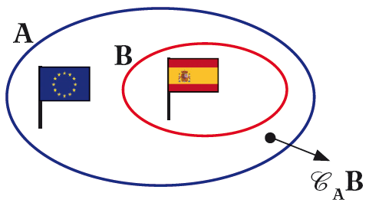
Differenza fra insiemi e insieme complementare
La differenza fra due insiemi A e B è l’insieme C costituito da tutti gli elementi di A che non appartengono a B:
C = A\B = {x|x ∈ A e x ∉ B}
A = {x|x è un alunno interrogato in storia} B = {x|x è un alunno interrogato in geografia}
L’insieme formato da tutti gli alunni che appartengono ad A ma non a B prende il nome di insieme differenza tra A e B e si indica con A – B o A\B
A\B = {x|x è un alunno interrogato in storia e non in geografia}
La scrittura e non che unisce le due caratteristiche è associata all’operazione di differenza.
INSIEME COMPLEMENTARE
Se B è un sottoinsieme di A, l’insieme differenza A − B si dice
complementare di B rispetto ad A e si scrive 𝒞_{A}B.
  A = {x|x è un cittadino europeo}
  B = {x|x è un cittadino europeo abitante in Spagna}
L’insieme di tutti i cittadini europei che non abitano in Spagna costituisce l’insieme complementare:
𝒞_{A}B = A − B = {x|x è un cittadino europeo che non abita in Spagna}

Slide 3
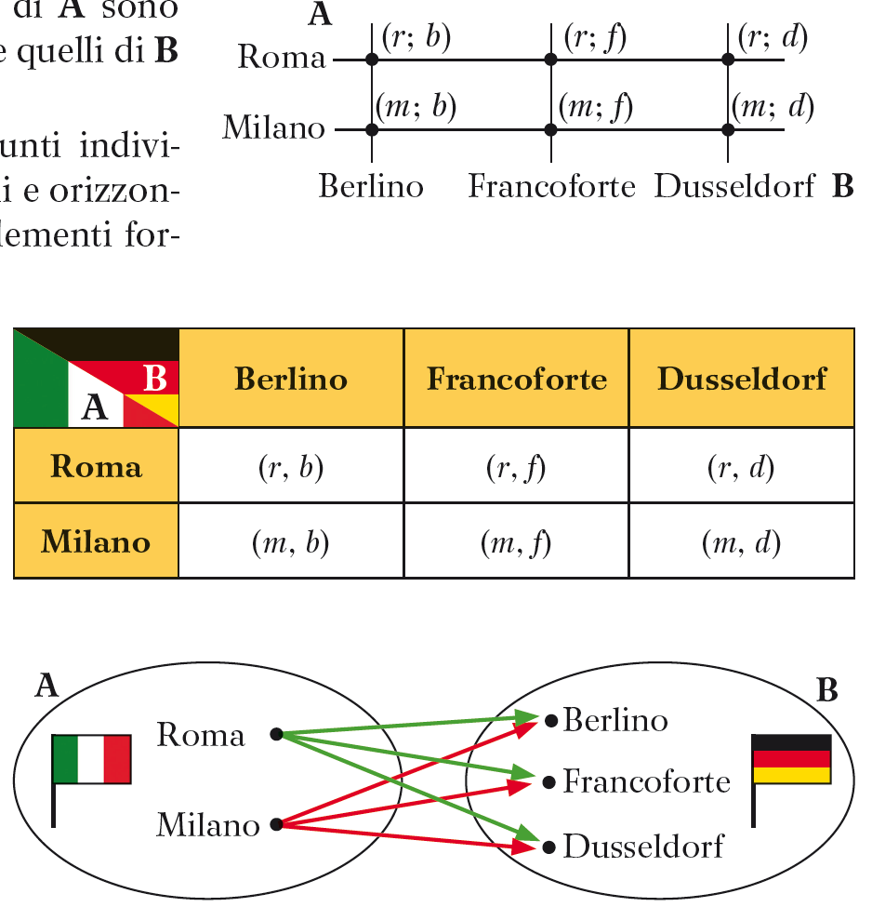
Prodotto cartesiano
Il prodotto cartesiano di due insiemi A e B è l’insieme formato da tutte le coppie ordinate (a; b) in cui il primo elemento appartiene al primo insieme A e il secondo elemento al secondo insieme B:
  C = A × B = {(a; b) | a ∈ A e b ∈ B}
Consideriamo gli insiemi:
  A = {r, m} che rappresenta le città Roma e Milano
  B = {b, f, d} che rappresenta le città Berlino, Francoforte, Dusseldorf
Il prodotto cartesiano di A × B è l’insieme C che si può rappresentare in quattro modi diversi.
Per elencazione: C = {(r; b), (r; f), (r; d), (m; b), (m; f), (m; d)}
Con un reticolo in cui gli elementi di A sono rappresentati sulla linea orizzontale e quelli di B sulla linea verticale. Ogni coppia è rappresentata dai punti individuati dagli incroci delle linee verticali e orizzontali che partono da ciascuno degli elementi formati dalla coppia.
Con una tabella a doppia entrata in cui si scrivono nella prima colonna gli elementi di A e nella prima riga quelli di B. Nelle caselle all’incrocio compaiono le coppie ordinate relative alla riga e alla colonna.
Con una rappresentazione sagittale dove, disegnati i diagrammi di Venn dei due insiemi A e B, si collegano con una freccia gli elementi che formano le varie coppie ordinate.

Slide 4
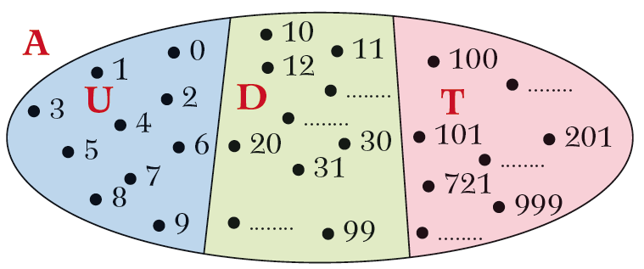
Insieme delle parti e partizione di un insieme
Consideriamo l’insieme A = e formiamo tutti i sottoinsiemi propri e impropri:
L’insieme costituito da tutti questi sottoinsiemi si chiama insieme delle parti di A e si indica con il simbolo 𝒫_{A} dove 𝒫 indica le parti e A l’insieme su cui si lavora.
PARTIZIONE DI UN INSIEME
Si dice partizione di un insieme la suddivisione dell’insieme in più sottoinsiemi che soddisfano le seguenti condizioni:
nessun sottoinsieme deve essere vuoto;
i sottoinsiemi sono a due a due disgiunti;
l’unione dei vari sottoinsiemi è l’insieme di partenza.
Consideriamo l’insieme A = {x|x ∈ N e x < 1 000} = {0, 1, 2, ..., 10, ..., 99, ..., 101, ..., 999}
I seguenti insiemi:
  U = {x|x ∈ A e x ha una cifra}
  D = {x|x ∈ A e x ha due cifre}
  T = {x|x ∈ A e x ha tre cifre}
sono sottoinsiemi di A che soddisfano le condizioni elencate sopra.

Slide 5
Corrispondenza tra due insiemi
Tra due insiemi A e B è stabilita una corrispondenza quando è fissata una regola che associa elementi di A a elementi di B.
Consideriamo gli insiemi:
  A = {Po, Senna, Tamigi, Danubio} B = {Italia, Francia, Germania, Austria, Spagna}
e la frase “Il fiume … scorre in …”
Mettendo in corrispondenza gli elementi dell’insieme A con gli elementi dell’insieme B secondo la caratteristica espressa dalla frase, otteniamo:
  Il fiume Po scorre in Italia; il fiume Senna scorre in Francia; il fiume Danubio scorre in Germania; il fiume Danubio scorre in Austria.
Indicando con ℛ la relazione espressa dal verbo scorre in, si scrive:
  Po ℛ Italia, Senna ℛ Francia, Danubio ℛ Germania, Danubio ℛ Austria
Abbiamo così formato delle coppie ordinate di elementi corrispondenti che costituiscono un sottoinsieme C del prodotto cartesiano A × B:
  C = {(Po; Italia), (Senna; Francia), (Danubio; Germania), (Danubio; Austria)} ⊂ A × B
Possiamo rappresentare la corrispondenza “Il fiume … scorre in …”:
in forma sagittale;
con un reticolo;
con una tabella a doppia entrata, dove la freccia indica il verso in cui va letta la tabella e la coppia di elementi corrispondenti è indicata con una crocetta.

Slide 6
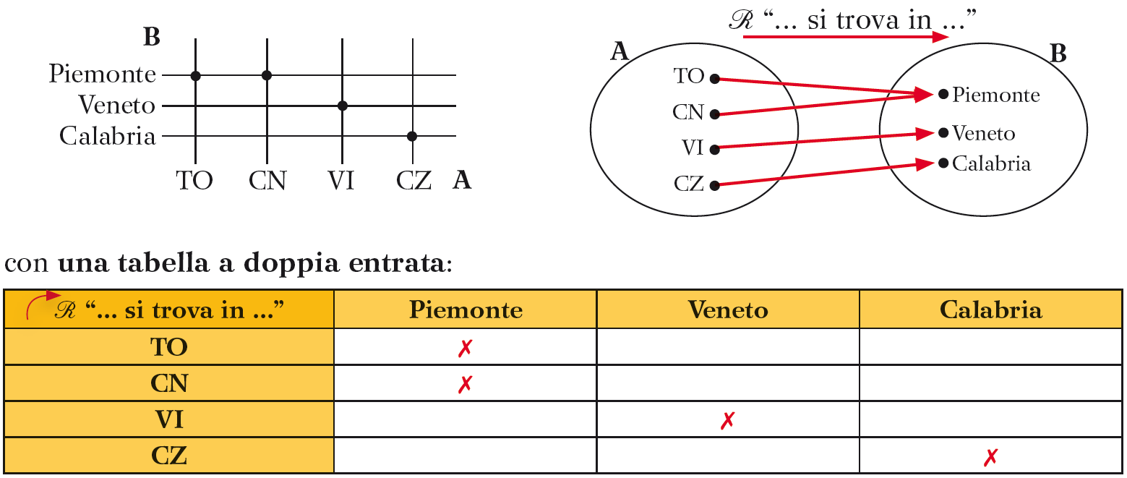
Corrispondenza univoca
Una corrispondenza tra due insiemi A e B si dice univoca se associa a ogni elemento di A un solo elemento di B.
Indichiamo con:
  A = {Torino, Cuneo, Vicenza, Catanzaro} l’insieme di quattro città
  B = {Piemonte, Veneto, Calabria} l’insieme delle regioni di appartenenza
Facciamo corrispondere a ciascuna città dell’insieme A la sua regione.
Possiamo rappresentare la corrispondenza ℛ = “... Si trova in ...” nei seguenti modi:
con un reticolo
in forma sagittale
con una tabella a doppia entrata
Dalla rappresentazione sagittale risulta evidente che da ciascun elemento di A parte una sola freccia verso gli elementi di B. In questo caso diciamo che tra gli insiemi A e B esiste una corrispondenza univoca.

Slide 7
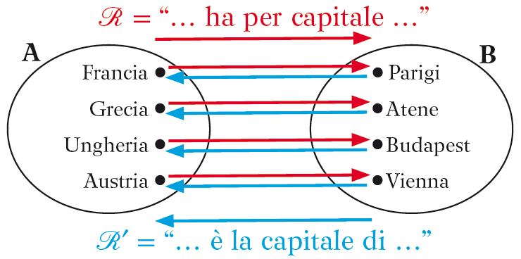
Corrispondenza biunivoca
Una corrispondenza tra due insiemi A e B si dice biunivoca se associa a ogni elemento di A un solo elemento di B e viceversa, a ogni elemento di B associa un solo elemento di A.
Indichiamo con:
  A = {Francia, Grecia, Ungheria, Austria} alcuni Stati europei
  B = {Parigi, Atene, Budapest, Vienna} le loro capitali
e con ℛ la relazione ℛ = “… ha per capitale …”
Otteniamo una corrispondenza che ha la rappresentazione sagittale
evidenziata dalle frecce rosse.
A ogni elemento di A corrisponde un solo elemento di B.
Invertendo il senso delle frecce otteniamo un’altra corrispondenza,
quella da B verso A espressa dalla relazione:
ℛ′ = “… è la capitale di …”.
Anche in questo caso a ogni elemento di B corrisponde un solo elemento di A: la corrispondenza è univoca nei due sensi o biunivoca.

Slide 8
Corrispondenza biunivoca
Se tra due insiemi A e B possiamo stabilire una corrispondenza biunivoca, essi hanno lo stesso numero di elementi, cioè sono equipotenti. In simboli:
  A ≡ B che si legge A è equipotente a B
Questo concetto si esprime affermando che i due insiemi hanno la stessa cardinalità.
La cardinalità di un insieme A si indica con: n (A).
Tra l’insieme A delle note musicali e l’insieme B dei sette nani possiamo costruire una corrispondenza biunivoca perciò:
  n (A) = n (B)
Tutti gli insiemi finiti equipotenti hanno una caratteristica comune: la cardinalità che si esprime con un simbolo, detto numero naturale.
All’insieme vuoto è associato il numero 0; all’insieme formato da un singolo elemento è associato il numero 1; all’insieme formato da una coppia di elementi è associato il numero 2 e così via. Si costruisce così la successione dei numeri naturali.

Slide 9
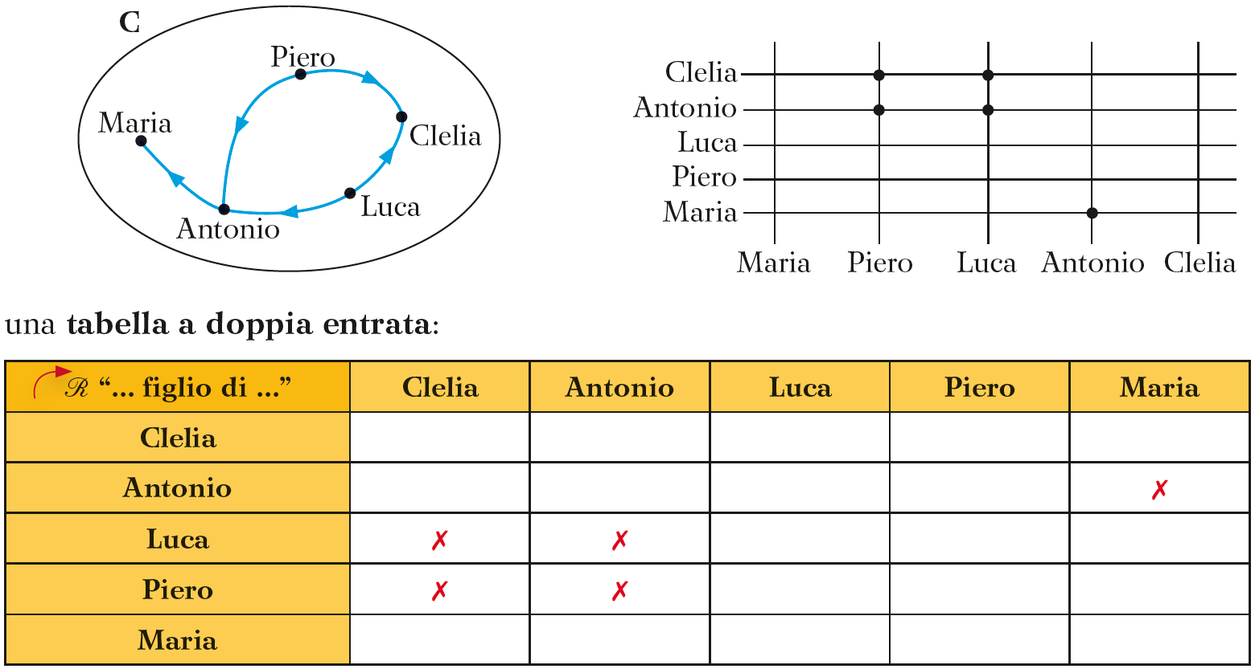
Relazioni in un insieme
Si dice relazione ℛ in un insieme A la relazione che associa a un elemento di A un altro elemento di A ed è rappresentata da un sottoinsieme del prodotto cartesiano A × A.
Costruiamo l’insieme C formato dai componenti di una famiglia:
  C = {Clelia, Antonio, Luca, Piero, Maria}
La frase “… è figlio di …”, che indichiamo con ℛ, mette in relazione i seguenti elementi:
  Luca ℛ Clelia, Piero ℛ Clelia, Luca ℛ Antonio, Piero ℛ Antonio, Antonio ℛ Maria
Possiamo formare delle coppie ordinate dove sia il primo sia il secondo elemento appartengono
all’insieme C ottenendo il sottoinsieme D del prodotto cartesiano C × C:
  D = {(Luca; Clelia), (Piero; Clelia), (Luca; Antonio), (Piero; Antonio), (Antonio; Maria)} ⊂ C × C
Le corrispondenze si riferiscono agli elementi di due insiemi diversi, le relazioni agli elementi dello
stesso insieme e possono essere rappresentate con:
una rappresentazione sagittale:
un reticolo
una tabella a doppia entrata

Slide 10
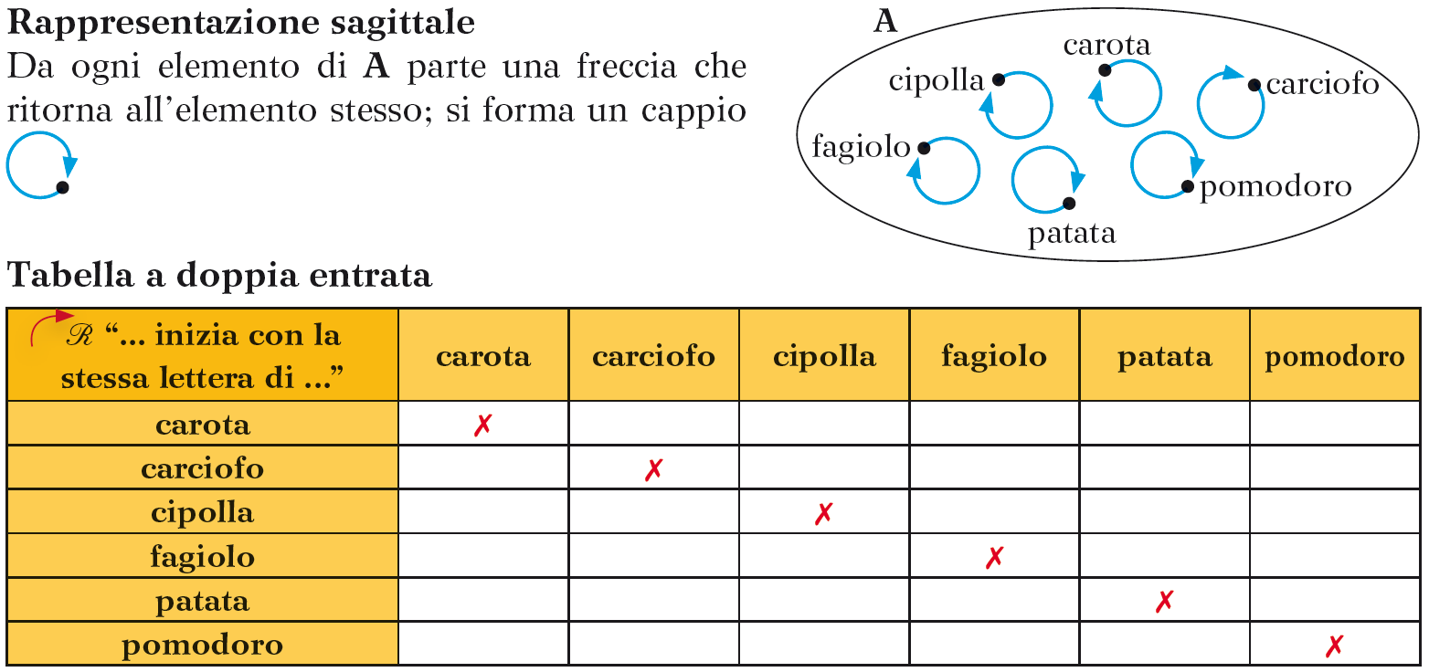
Proprietà delle relazioni in un insieme
PROPRIETÀ RIFLESSIVA
Facciamo riferimento all’insieme:
  A = {carota, carciofo, cipolla, fagiolo, patata, pomodoro}
e alla relazione:
  ℛ = “… inizia con la stessa lettera di ...”
Una relazione ℛ definita in un insieme è riflessiva se ogni elemento dell’insieme è in relazione con se stesso:
  carota ℛ carota, carciofo ℛ carciofo, cipolla ℛ cipolla, fagiolo ℛ fagiolo, patata ℛ patata, pomodoro ℛ pomodoro
Rappresentazione sagittale
Da ogni elemento di A parte una freccia che ritorna all’elemento stesso; si forma un cappio.
Tabella a doppia entrata
Nella tabella a doppia entrata le crocette sono disposte tutte sulla diagonale principale e indicano gli elementi in relazione con se stessi.

Slide 11
Proprietà delle relazioni in un insieme
PROPRIETÀ ANTIRIFLESSIVA
Una relazione ℛ definita in un insieme è antiriflessiva se nessun elemento dell’insieme è in relazione con se stesso.
Una proprietà è valida se vale per ogni elemento dell’insieme.
Non tutte le relazioni sono riflessive; per esempio, la relazione:
  ℛ = “... è figlio di ...”
non è riflessiva perché, ovviamente, nessuno è figlio di se stesso.

Slide 12
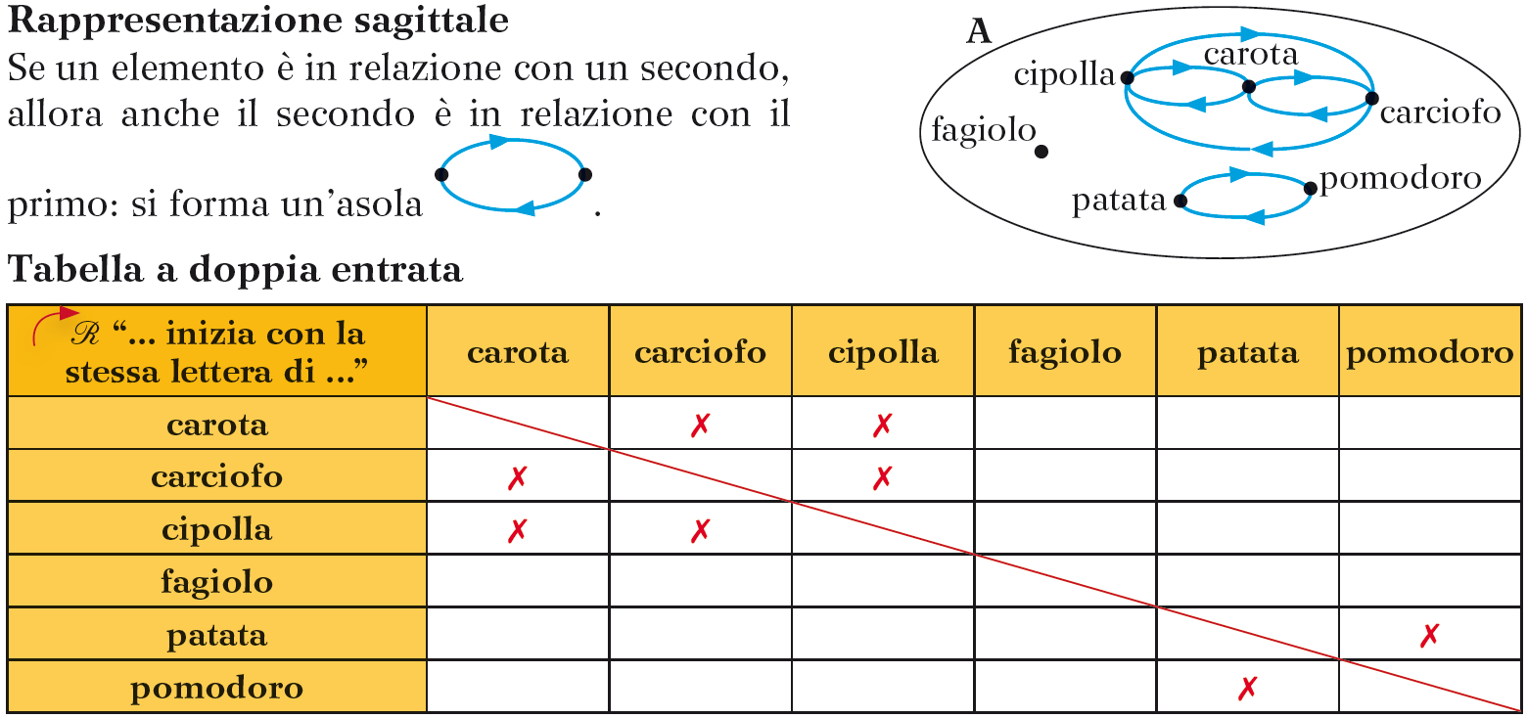
Proprietà delle relazioni in un insieme
PROPRIETÀ SIMMETRICA
Una relazione ℛ definita in un insieme è simmetrica quando, considerati due elementi a e b appartenenti all’insieme, se a ℛ b allora b ℛ a.
Consideriamo l’insieme:
  A = {carota, carciofo, cipolla, fagiolo, patata, pomodoro}
Possiamo applicare la relazione ℛ = “… inizia con la stessa lettera di ...” e osservare che:
  carota ℛ carciofo, carciofo ℛ carota, carciofo ℛ cipolla, cipolla ℛ carciofo, carota ℛ cipolla, cipolla ℛ carota, patata ℛ pomodoro, pomodoro ℛ patata
Rappresentazione sagittale
Se un elemento è in relazione con un secondo, allora anche il secondo è in relazione con il primo: si forma un’asola.
Tabella a doppia entrata
Nella tabella a doppia entrata le crocette sono disposte simmetricamente rispetto alla diagonale principale.

Slide 13
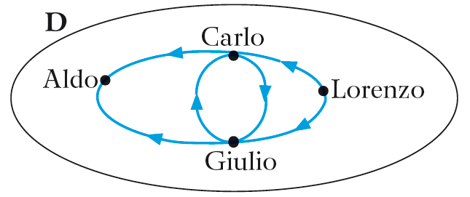
Proprietà delle relazioni in un insieme
PROPRIETÀ ANTISIMMETRICA
Una relazione ℛ definita in un insieme è antisimmetrica quando, considerati due elementi a e b appartenenti all’insieme, se a ℛ b accade che b ℛ a solo se a = b.
Dato un insieme di alunni:
  D = {Aldo, Carlo, Giulio, Lorenzo}
dove Aldo è alto 180 cm, Carlo 170 cm, Giulio 170 cm e Lorenzo 165 cm
Consideriamo la relazione:
  ℛ “ … non è più alto di …”
e costruiamo la rappresentazione sagittale.
Solo Carlo e Giulio sono legati da un’asola (proprietà
simmetrica) in quanto hanno la stessa altezza; infatti
Carlo non è più alto di Giulio “e” Giulio non è più alto
di Carlo.

Slide 14
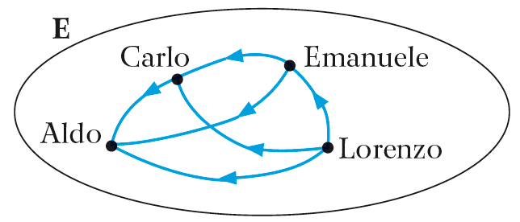
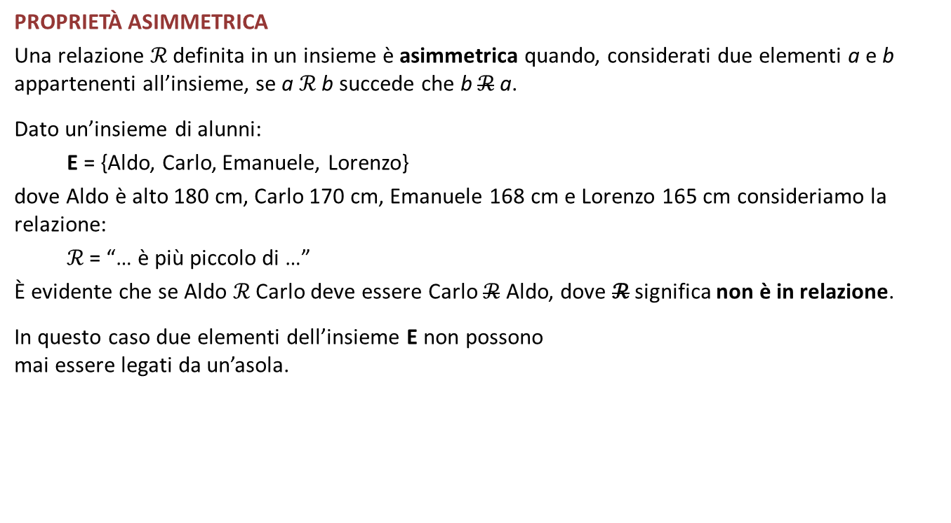
Proprietà delle relazioni in un insieme
PROPRIETÀ ASIMMETRICA
Una relazione ℛ definita in un insieme è asimmetrica quando, considerati due elementi a e b appartenenti all’insieme, se a ℛ b succede che b ℛ a.
Dato un’insieme di alunni:
  E = {Aldo, Carlo, Emanuele, Lorenzo}
dove Aldo è alto 180 cm, Carlo 170 cm, Emanuele 168 cm e Lorenzo 165 cm consideriamo la relazione:
  ℛ = “… è più piccolo di …”
È evidente che se Aldo ℛ Carlo deve essere Carlo $ℛ$Aldo, dove ℛ significa non è in relazione.
In questo caso due elementi dell’insieme E non possono
mai essere legati da un’asola.

Slide 15
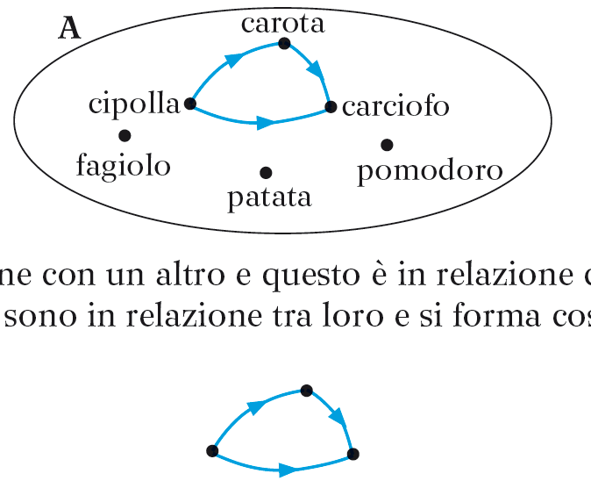
Proprietà delle relazioni in un insieme
PROPRIETÀ TRANSITIVA
Una relazione ℛ definita in un insieme si dice transitiva quando, considerati tre elementi a, b, c appartenenti all’insieme, se a ℛ b e b ℛ c allora anche a ℛ c.
Considerando l’insieme A:
  A = {carota, carciofo, cipolla, fagiolo, patata, pomodoro}
e la relazione:
  ℛ = “… inizia con la stessa lettera di …”
possiamo osservare che:
  cipolla ℛ carota, carota ℛ carciofo, cipolla ℛ carciofo
Se un elemento è in relazione con un altro e questo è in relazione con un terzo, allora anche il primo e il terzo elemento sono in relazione tra loro e si forma così un triangolo con le frecce così posizionate:

Slide 16
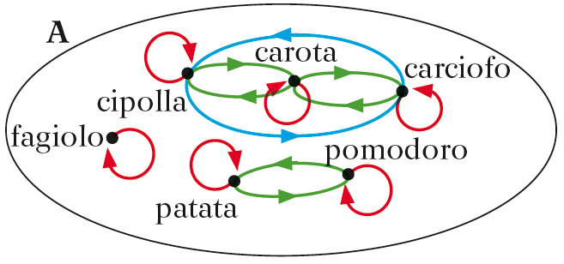
Relazioni di equivalenza
È possibile classificare una relazione in base alle proprietà di cui gode.
Una relazione che gode delle proprietà riflessiva, simmetrica e transitiva si dice relazione di equivalenza.
La relazione ℛ = “... inizia con la stessa lettera di ...” riferita all’insieme:
  A = {carota, carciofo, cipolla, fagiolo, patata, pomodoro}
gode delle proprietà riflessiva, simmetrica e transitiva
ed è quindi una relazione di equivalenza, come si vede
dal grafo.
Gli elementi carota, cipolla e carciofo sono equivalenti
fra loro come pure patata e pomodoro.
Le relazioni di equivalenza ci permettono di classificare gli elementi di un insieme.

Slide 17

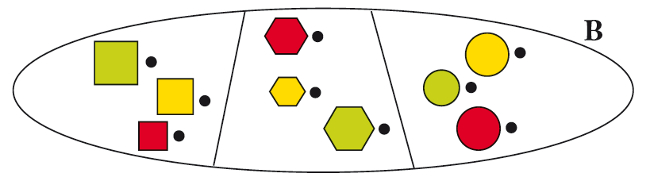
Relazioni di equivalenza
RELAZIONI DI EQUIVALENZA E PARTIZIONI
Prendiamo in esame l’insieme:
  B =
e consideriamo la relazione:
  ℛ = “ … ha la stessa forma di …”
La relazione ℛ è una relazione di equivalenza in quanto sono verificate le proprietà:
riflessiva: ogni figura è in relazione con se stessa;
simmetrica: se una figura ha la stessa forma di un’altra, quest’ultima ha la stessa forma della prima;
transitiva: se una figura ha la forma di un’altra, e questa la stessa forma di una terza, la prima e la terza figura hanno la stessa forma.
L’insieme B è suddiviso dalla relazione ℛ in tre sottoinsiemi:
  B_{quadrato}, B_{esagono}, B_{cerchio}
che costituiscono una partizione di B.
Questi sottoinsiemi sono detti classi di equivalenza perché gli elementi della classe sono equivalenti fra loro relativamente alla forma.

Slide 18
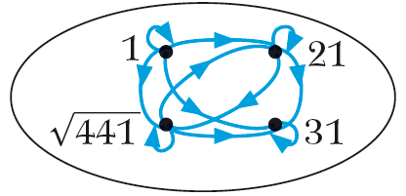
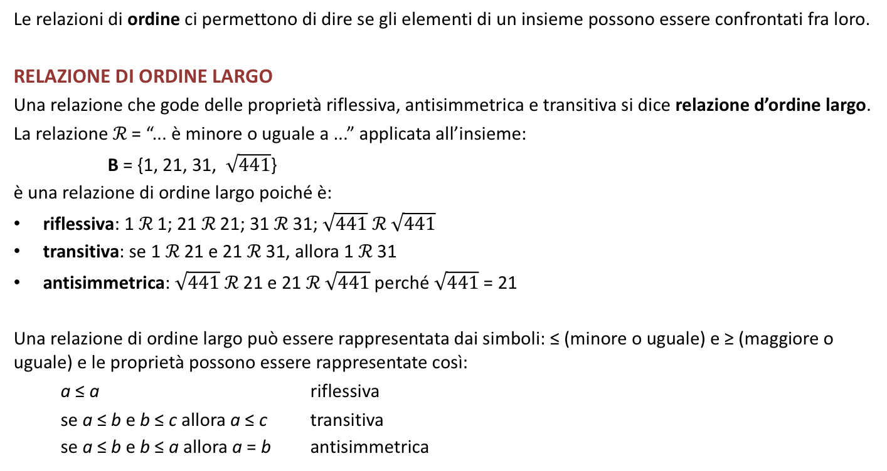
Relazioni di ordine
Le relazioni di ordine ci permettono di dire se gli elementi di un insieme possono essere confrontati fra loro.
RELAZIONE DI ORDINE LARGO
Una relazione che gode delle proprietà riflessiva, antisimmetrica e transitiva si dice relazione d’ordine largo.
La relazione ℛ = “... è minore o uguale a ...” applicata all’insieme:
B = {1, 21, 31, $\sqrt{441}$}
è una relazione di ordine largo poiché è:
riflessiva: 1 ℛ 1; 21 ℛ 21; 31 ℛ 31; $\sqrt{441}$ ℛ $\sqrt{441}$
transitiva: se 1 ℛ 21 e 21 ℛ 31, allora 1 ℛ 31
antisimmetrica: $\sqrt{441}$ ℛ 21 e 21 ℛ $\sqrt{441}$ perché $\sqrt{441}$ = 21
Una relazione di ordine largo può essere rappresentata dai simboli: ≤ (minore o uguale) e ≥ (maggiore o uguale) e le proprietà possono essere rappresentate così:
  a ≤ a riflessiva
  se a ≤ b e b ≤ c allora a ≤ c transitiva
  se a ≤ b e b ≤ a allora a = b antisimmetrica

Slide 19
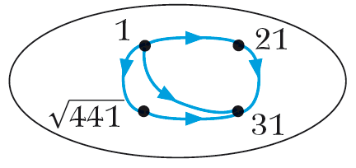
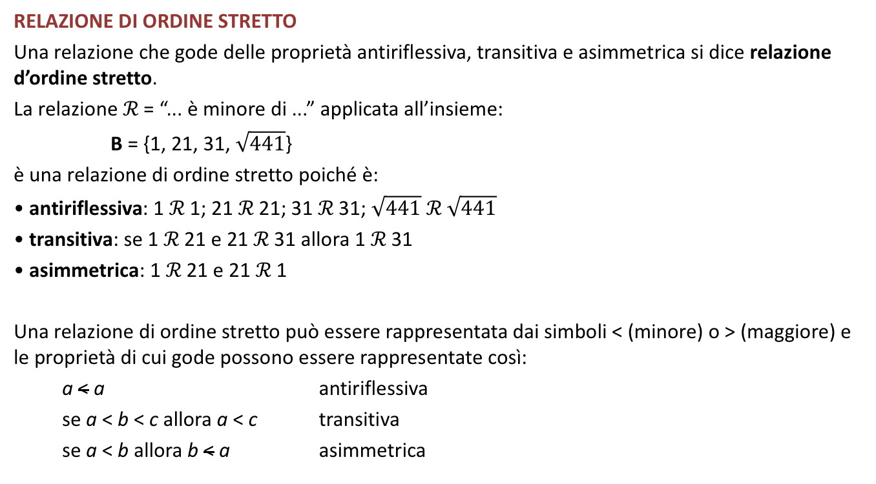
Relazioni di ordine
RELAZIONE DI ORDINE STRETTO
Una relazione che gode delle proprietà antiriflessiva, transitiva e asimmetrica si dice relazione d’ordine stretto.
La relazione ℛ = “... è minore di ...” applicata all’insieme:
B = {1, 21, 31, $\sqrt{441}$}
è una relazione di ordine stretto poiché è:
• antiriflessiva: 1 ℛ 1; 21 ℛ 21; 31 ℛ 31; $\sqrt{441}$ ℛ $\sqrt{441}$
• transitiva: se 1 ℛ 21 e 21 ℛ 31 allora 1 ℛ 31
• asimmetrica: 1 ℛ 21 e 21 ℛ 1
Una relazione di ordine stretto può essere rappresentata dai simboli < (minore) o > (maggiore) e le proprietà di cui gode possono essere rappresentate così:
  a < a antiriflessiva
  se a < b < c allora a < c transitiva
  se a < b allora b < a asimmetrica

